Slide 1
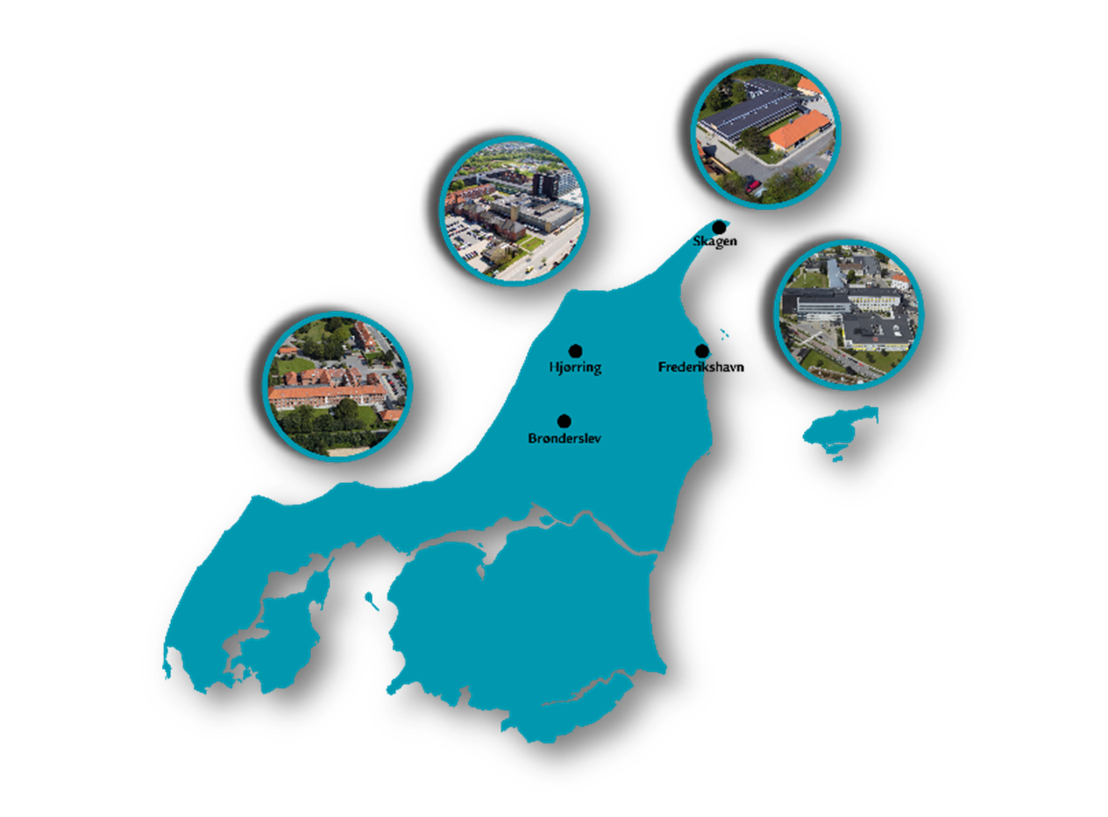
Trykprøvning af et sundhedsvæsen – ledelse og organisering i en krisetid
Temadag om sikkerhed for patienter og personale under covid19 – 17 september 2020, Charlotte Fuglesang Regionshospital Nordjylland

Slide 2



Temadag om sikkerhed for patienter og personale under covid19 – 17 september 2020
”Dette er ikke enden. Det er ikke engang begyndelsen på enden.
Men måske, så er det enden på begyndelsen.”
Winston Churchill

Slide 3



I skal høre om:
Det GODE
Det SVÆRE
Det VIRKELIG SJOVE
Og en kort opsamling med bagkloge refleksioner…………………

Slide 4

Det gode
En manddomsprøve af hospitalet ift.:
Samarbejds kultur og kommunikation
Beslutningskraft
Arbejdsprocesser (patientflow) og patientsikkerhed
FORANDRINGSPARATHED

Slide 5

Det gode
Samarbejde:
3 små taskforces – agilitet og hurtighed
Makkerpar blandt de kliniske afdelinger
Tæt kontakt til samarbejdende kommuner
(undervisning, smittehåndtering, værnemidler m.m.)
Kommunikation:
Fælles dagbog
”Oversættelse af informationsstrømmen”
Daglige updates og nyhedsbreve fra hospitalsledelsen

Slide 6
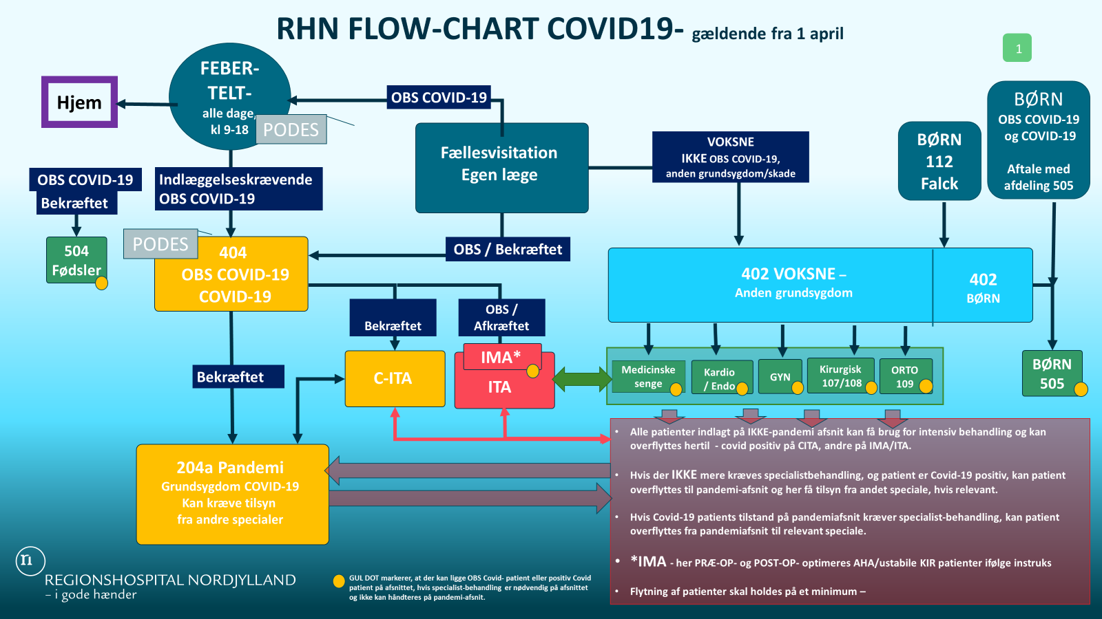

Slide 7
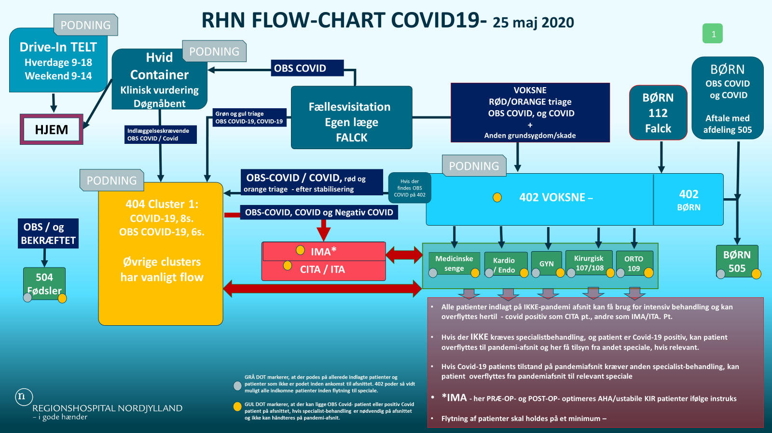

Slide 8

Det svære
Nedskalering og opskalering (prioriteringer)
Usikkerhed og utryghed – kollektivt og individuelt
At huske det rigtige og lære af det forkerte

Slide 9


op- og nedskalering – at allokere ressourcer
”Det væltede timeglas”
Nedskalering normal drift
Opskalering normal drift
Opskalering – covid beredskab
Nedskalering – covid beredskab

Slide 10

Det virkelig sjove
”Aldrig har vi gjort så meget på så kort tid……”
John Kotters 8 trin til succesfuld forandring blev gennemført på rekord tid.
Sammenhold og fællesskab
Stolthed over resultater og blik for naboens kompetencer
At holde fast i det, som har potentiale til at være blivende forandringer i vores hospital

Slide 11

Og et par bagkloge betragtninger
Styrkeprøven har vist handlekraft og høj faglighed. MEN var vores fokus undervejs nu også helt rigtigt?
Nye faktorer og fakta, der rammer os nu – ved enden på begyndelsen:
- smittespredning blandt personale
- at vedblive at holde dampen oppe i et sundhedsvæsen med mange opgaver
- at bruge hospitalernes ressourcer på de syge og ikke de raske……..
TAK!
Charlotte Fuglesang, Regionshospital Nordjylland 17 sept. 2020

Slide 14
Tak for i dag

